Slide 1
Формирователь информационного потока (ФИП)
Проект команды РКС
Баринов Николай
Коренной Роман
Петрова Алиса
Чернышков Максим

Slide 2
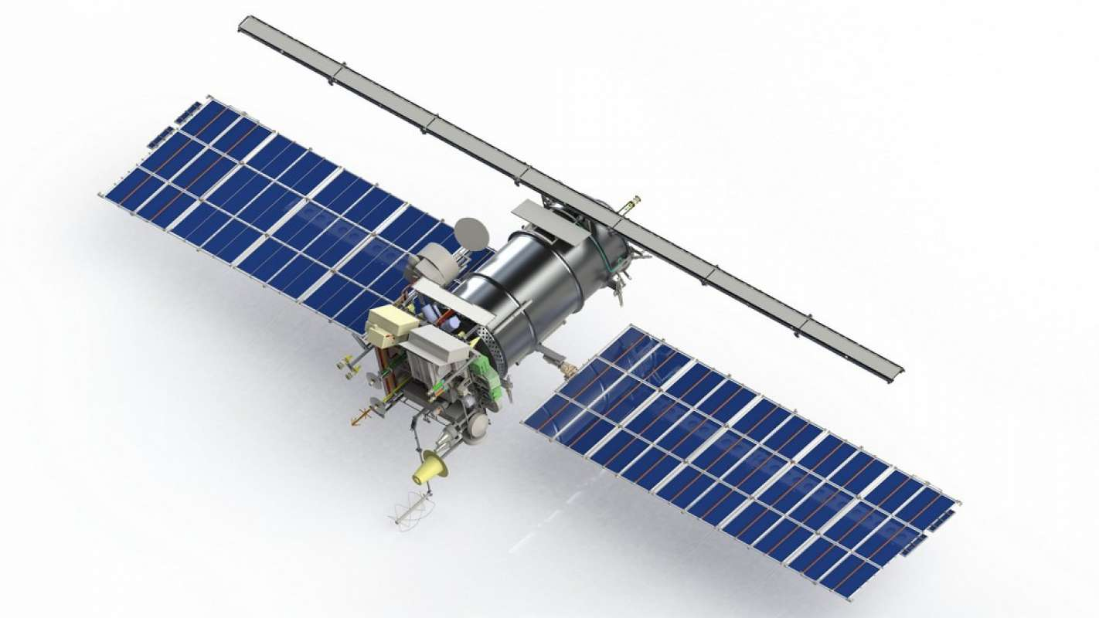
Метеорологический спутник — искусственный спутник Земли, созданный для получения из космоса метеорологических данных о Земле, которые используются для прогноза погоды.

Slide 3
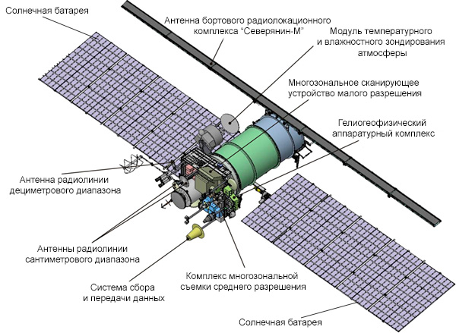
"Метеор-М" №2

Slide 4
8 июля 2014 года в 19 часов 58 минут с космодрома Байконур был осуществлен запуск космического аппарата «Метеор-М» №2.
Данные спутника «Метеор-М» №2 используются для:
анализа и прогноза погоды в региональном и глобальном масштабах;
контроля озонового слоя и радиационной обстановки в околоземном космическом пространстве
анализа и прогноза состояния акватории морей и океанов, включая контроль ледовой обстановки;
анализа и прогноза условий для авиации;
мониторинга климата и глобальных изменений;
контроля чрезвычайных ситуаций;
мониторинга морской поверхности, включая ледовую обстановку с целью обеспечения судоходства в полярных районах
экологического мониторинга окружающей среды и др.

Slide 5
Этапы проектирования
Задание принципиальной электрической схемы или программы на специальных языках описания аппаратуры, в нашем случае VHDL.
Логический синтез с помощью программ-синтезаторов (получение списка электрических соединений в виде текста из абстрактной модели, записанной на языке описания аппаратуры).
Проектирование печатной платы устройства с помощью системы автоматизированного проектирования печатных плат (мы использовали Altium Designer), на которой размещается микросхема ПЛИС и др. электронные компоненты.
Создание файла конфигурации ПЛИС.
Загрузка файла в микросхему ПЛИС или отдельную микросхему памяти конфигурации. В результате загрузки конфигурации микросхема ПЛИС обретает заданную функциональность.

Slide 6
Процесс приёма-передачи
МСУ-МР
Передатчик
Формирователь информационного потока (ФИП)
МТВЗА
ГГАК-М
Электронное запоминающее устройство (ЭЗУ)

Slide 7
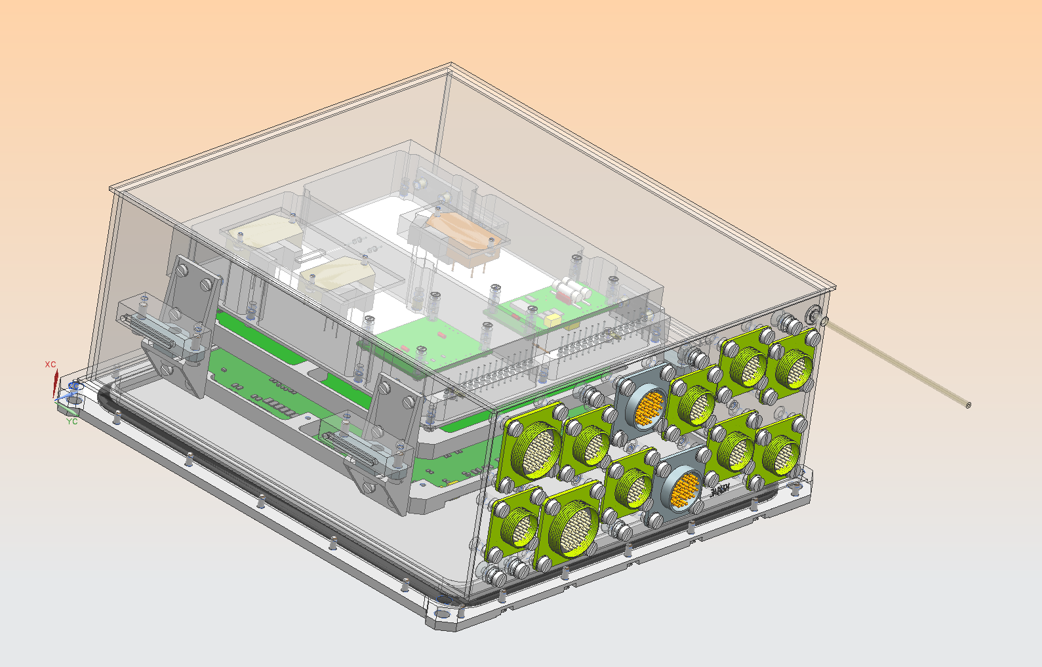
Формирователь информационного потока (ФИП)

Slide 8
Наш прибор предназначен для приема целевых и служебных данных от датчиков бортовой аппаратуры МСУ-МР, МТВЗА, ГГАК-М, абонентской аппаратуры ССПД (системы сбора производственных данных) и формирования из них и служебного канала ТМ (телеметрии), информацию от КД (контактного датчика) и датчиков АТМ (аналоговой телеметрии), информационного потока НП (непрерывной передачи) для передачи его по радиоканалу. Он также предназначен для передачи данных от МСУ-МР на ЭЗУ (электронное запоминающее устройство) с целью их записи.
В состав прибора входят плата формирователя потока, плата приема сигналов, блок питания, температурный датчик.

Slide 9
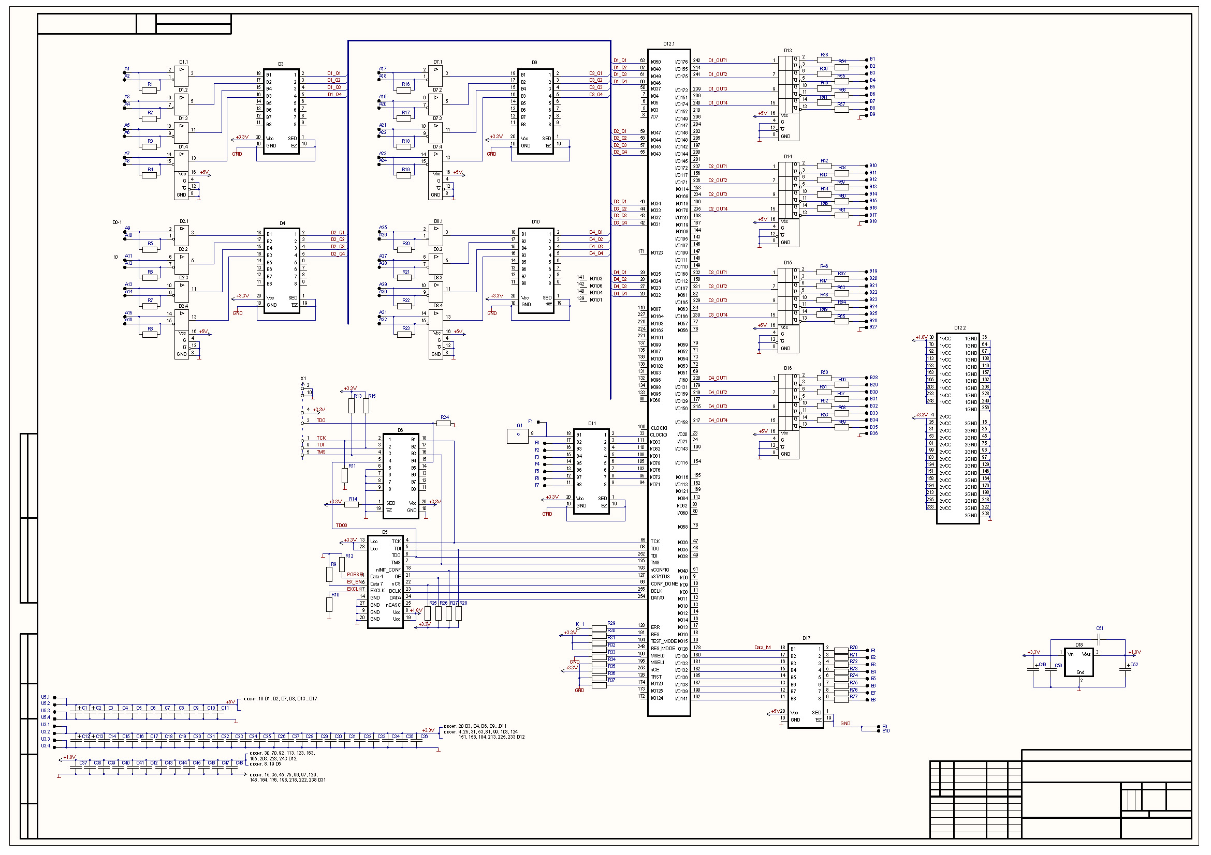

Slide 10
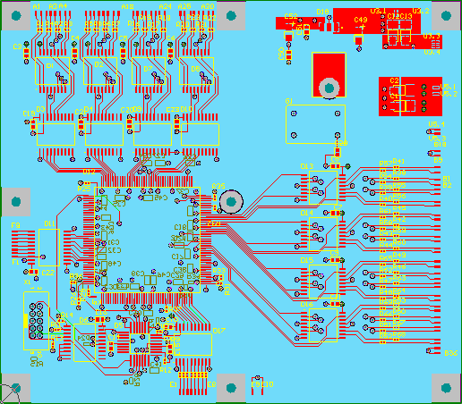
Модель разводки платы

Slide 11
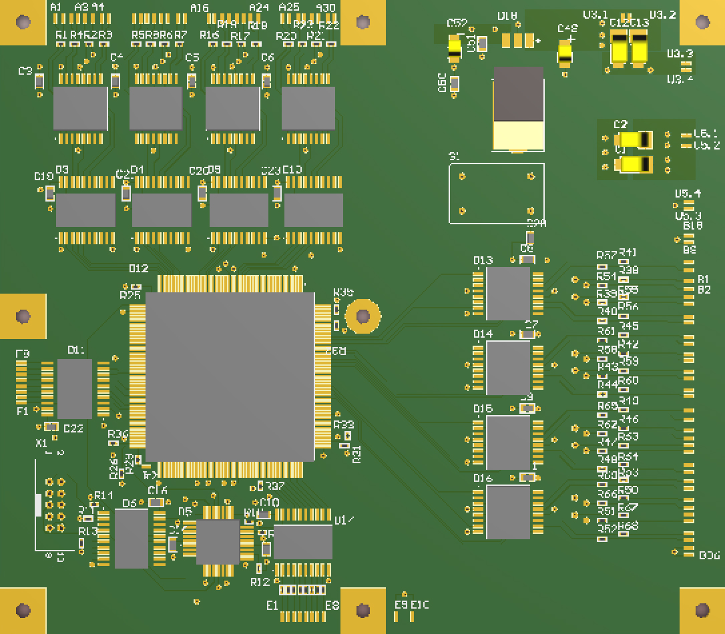
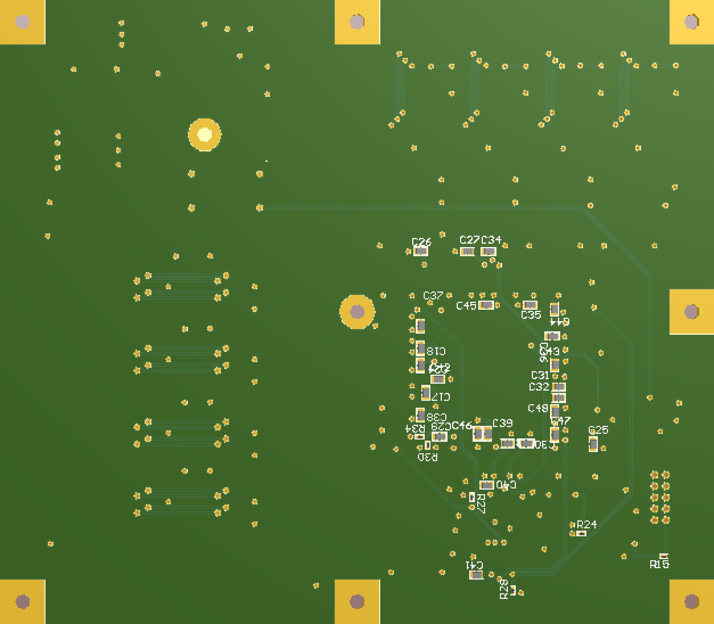
Плата ФИП

Slide 12
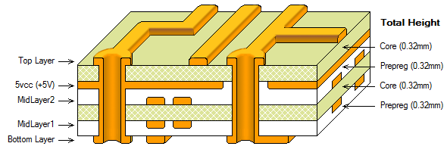
Слои печатной платы

Slide 13
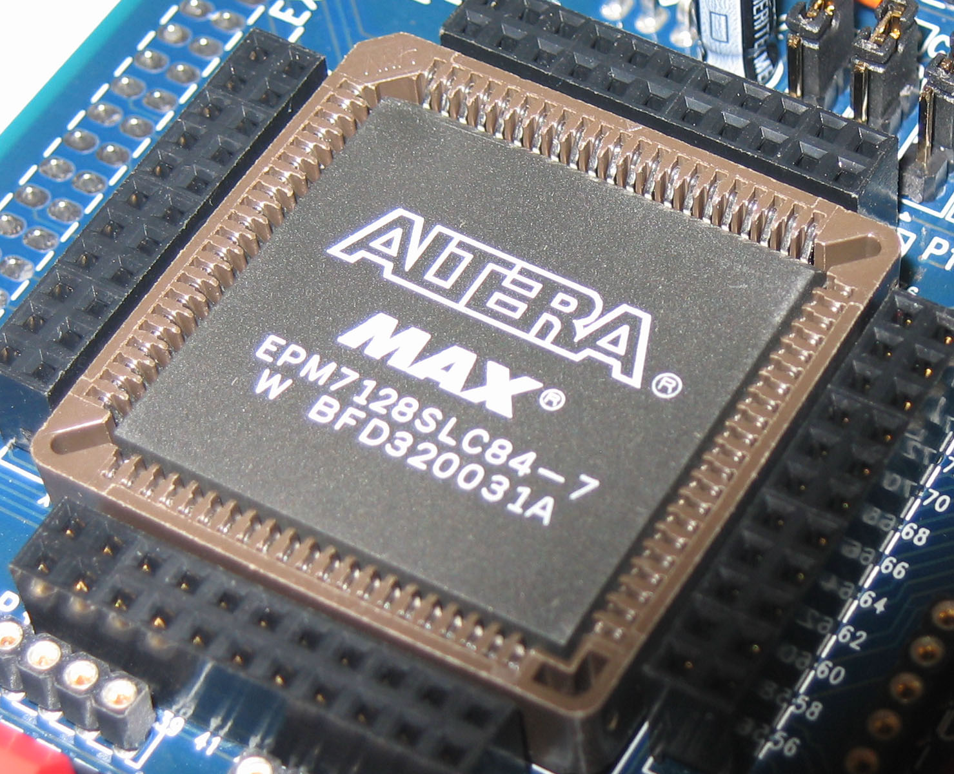
Программируемая логическая интегральная схема (ПЛИС)

Slide 14
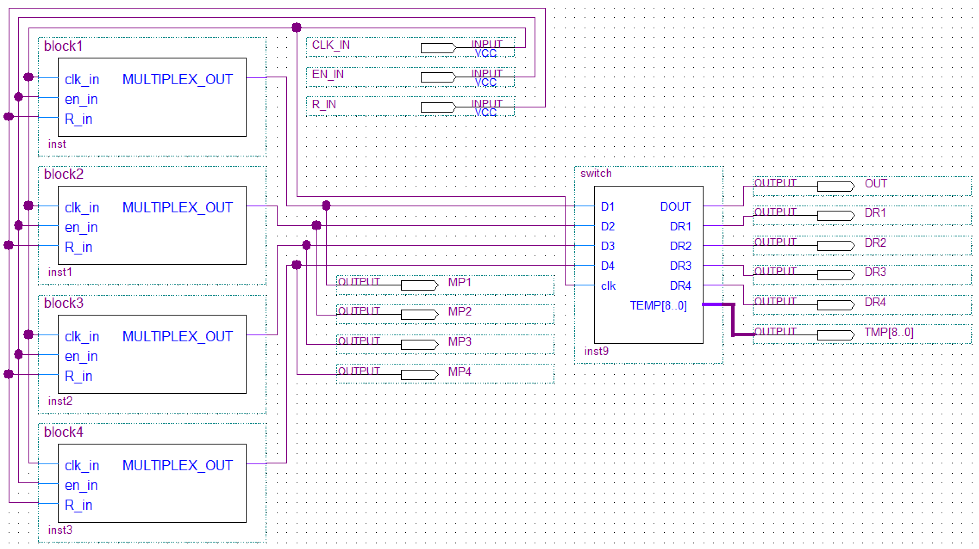
Прошивка для ФИП

Slide 15
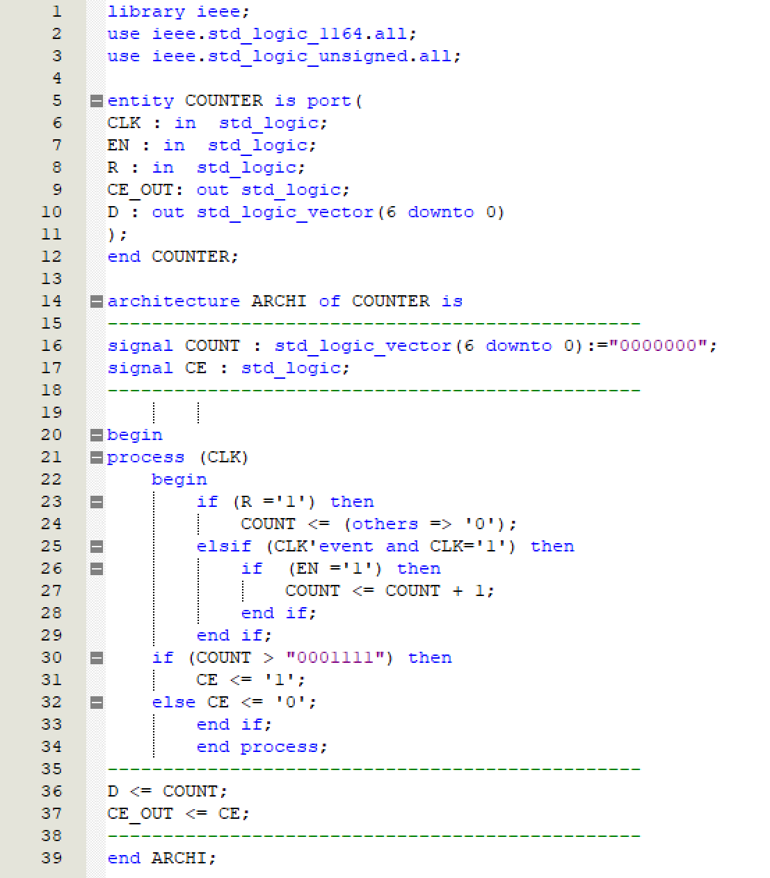
Листинг кода разрешающего сигнала для работы мультиплексора

Slide 16
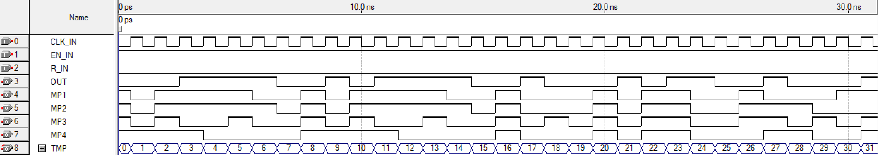
Симуляция работы ФИП

Slide 17
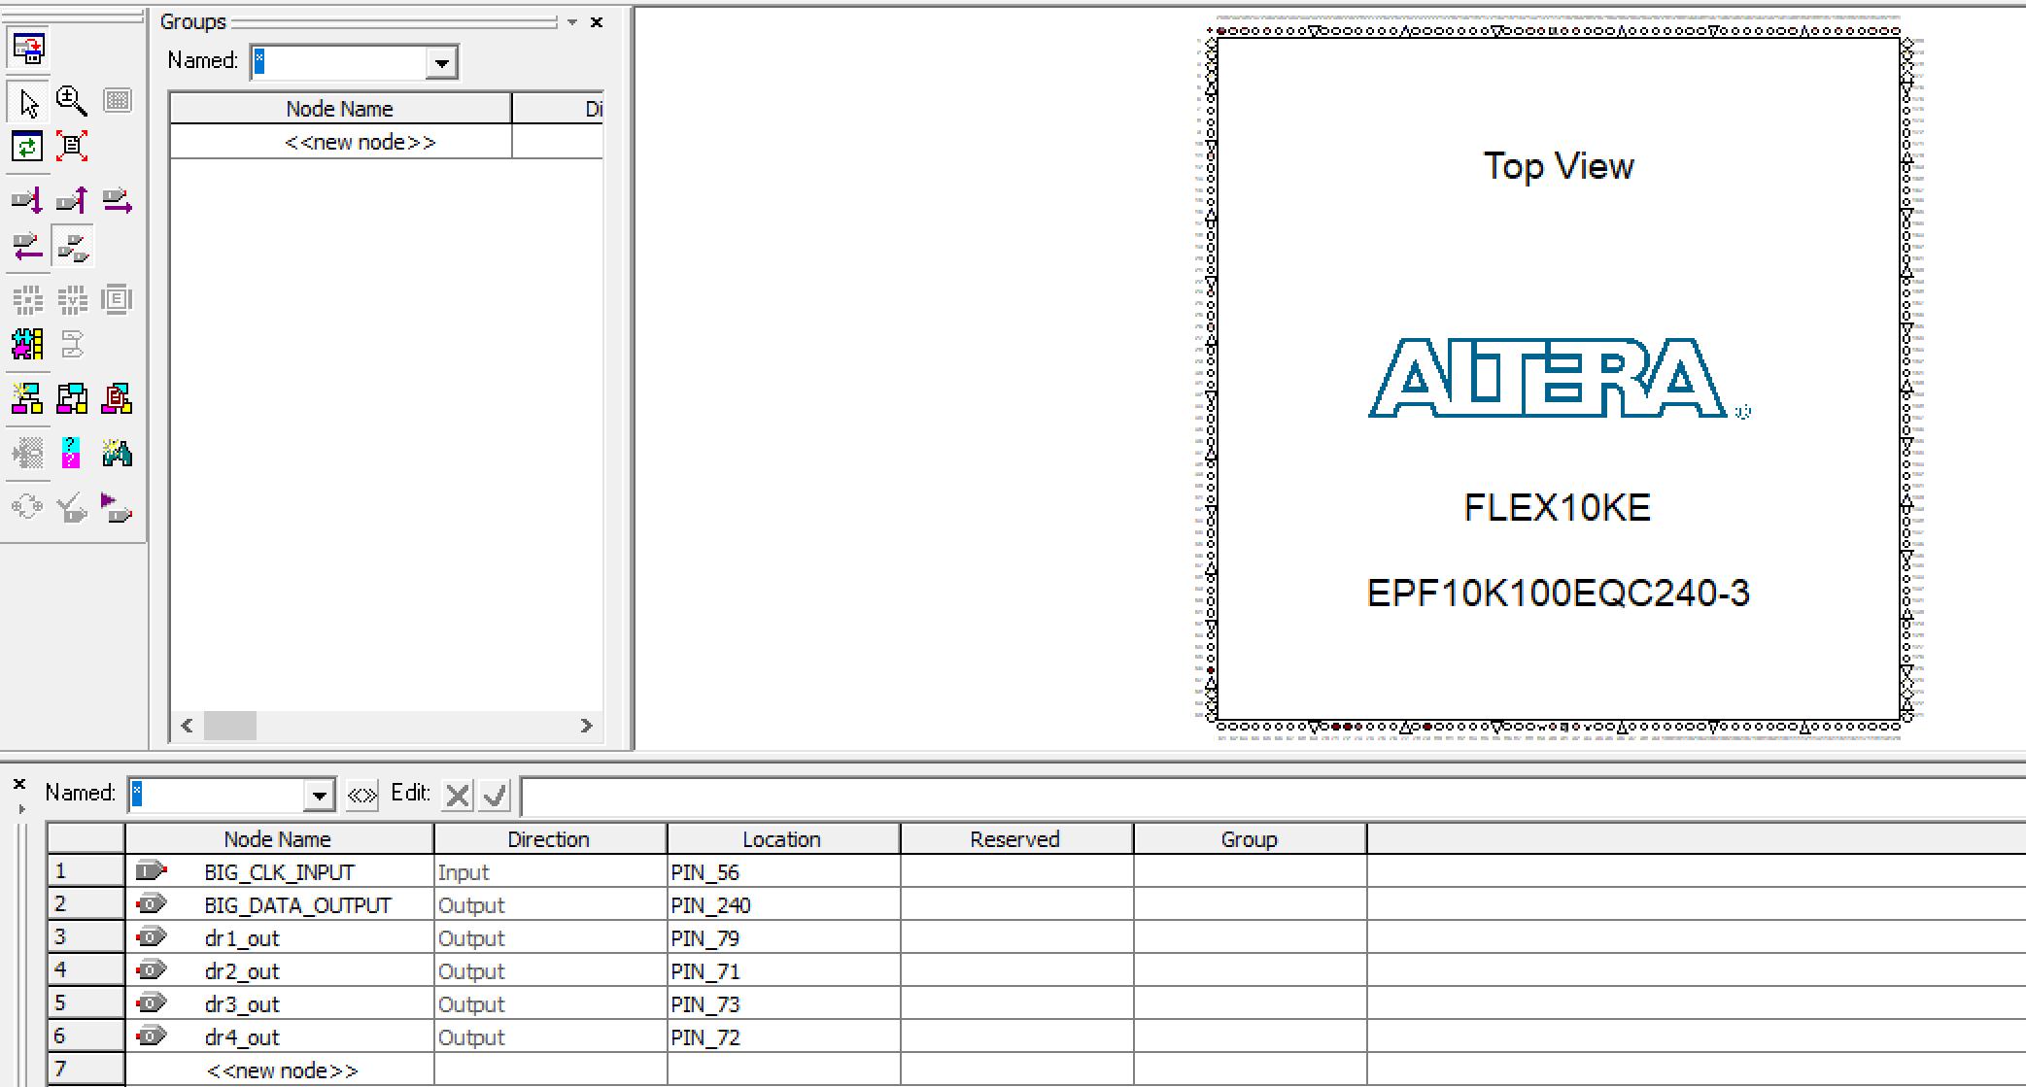
Pin Planner

Slide 18
Применение ПЛИС
Устройства с большим количеством портов ввода-вывода;
Устройства, выполняющих цифровую обработку сигнала;
Цифровая видео-аудиоаппаратуры;
Устройства, выполняющих передачу данных на высокой скорости;
Устройства, выполняющих криптографические операции, систем защиты информации;
Устройства, предназначенных для проектирования и прототипирования интегральных схем специального назначения (ASIC);
Устройства-коммутаторы между системами с различной логикой и напряжением питания;
Реализация нейрочипов;
Устройства, выполняющих моделирование квантовых вычислений;
Устройства, выполняющих обработку радиолокационной информации.

Slide 19
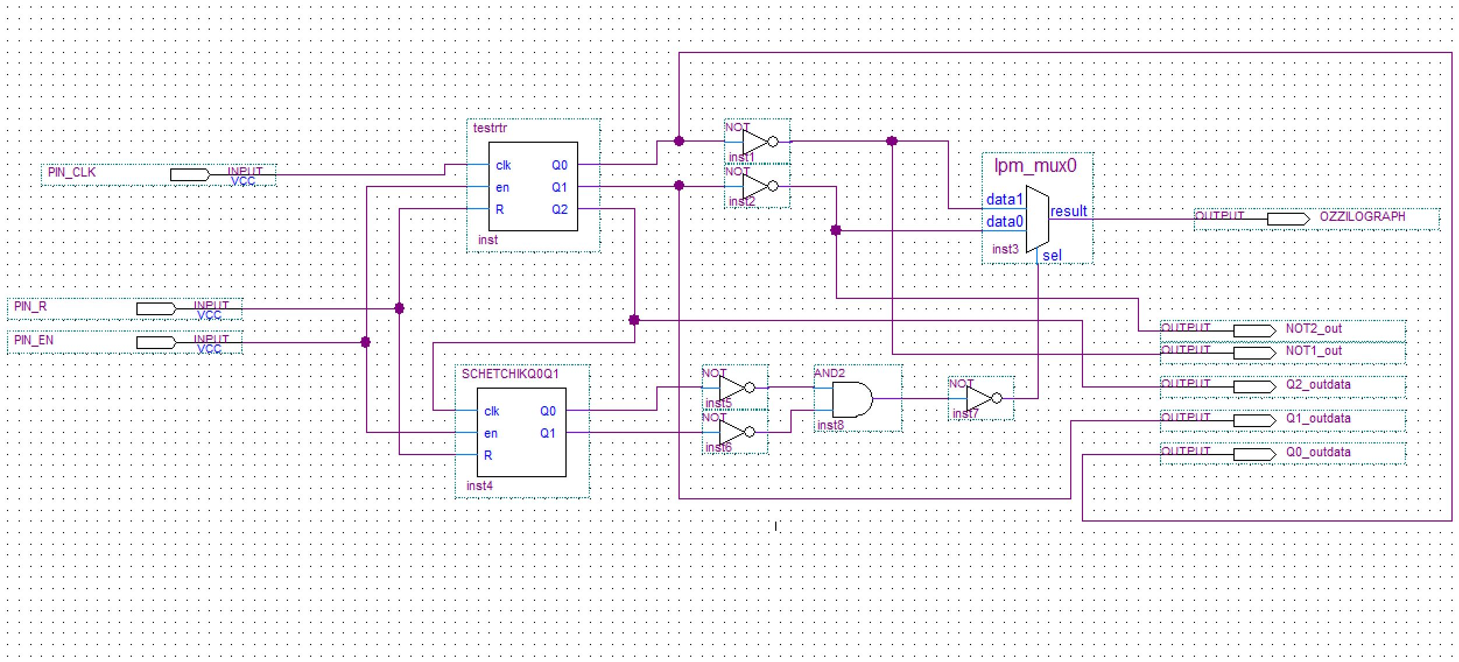
Макет платы в Quartus II

Slide 20
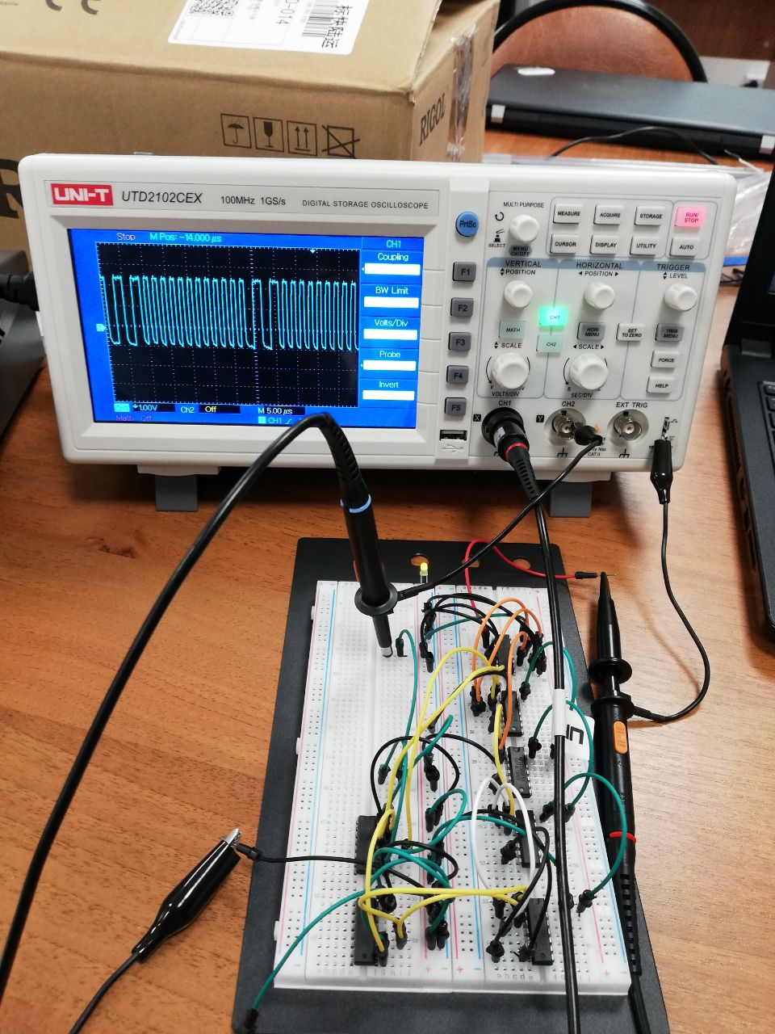
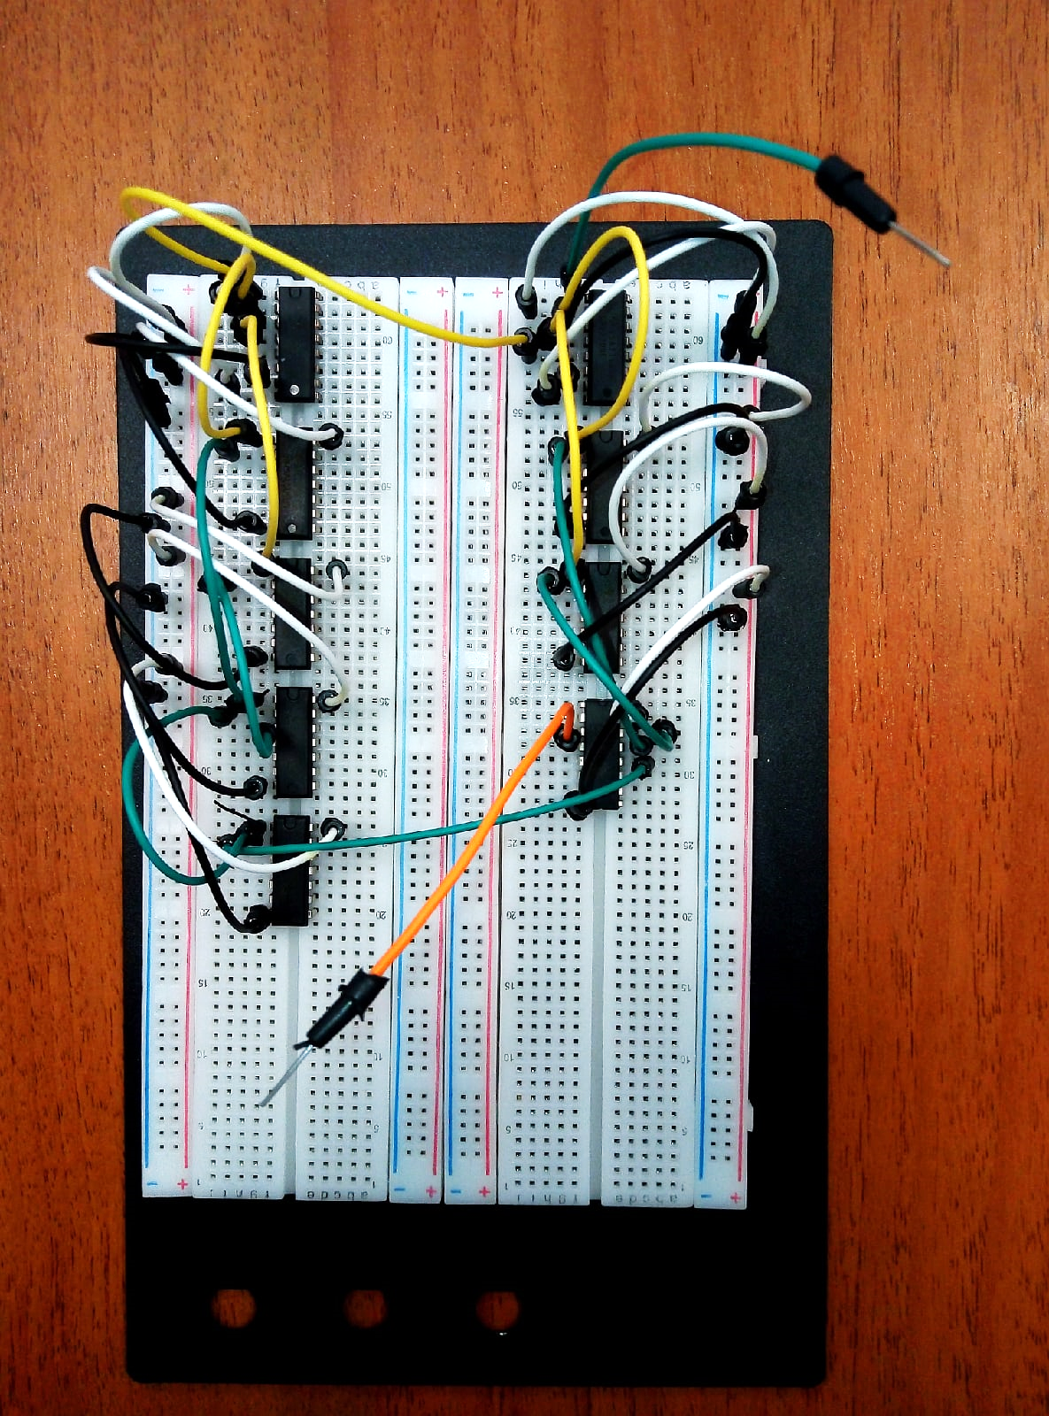
Макет схемы

Slide 21
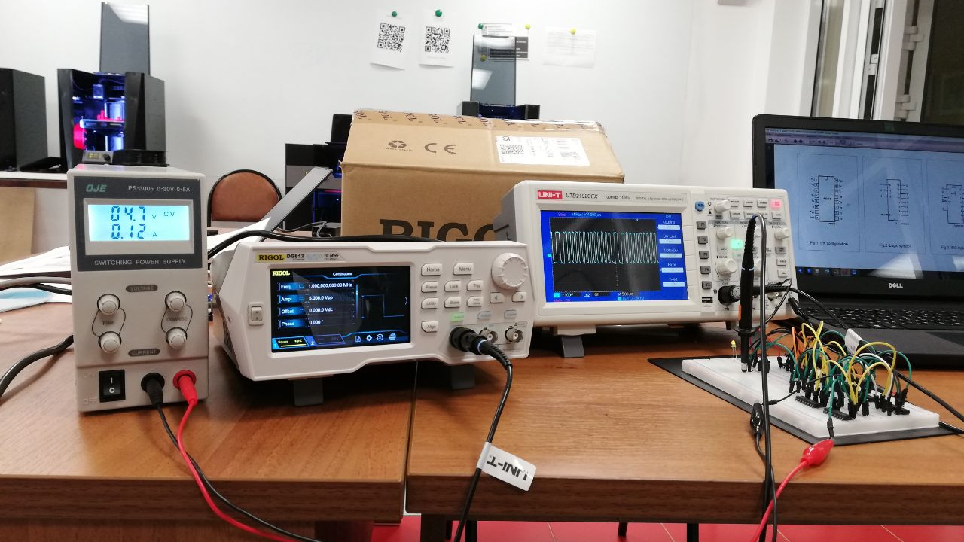

Slide 22
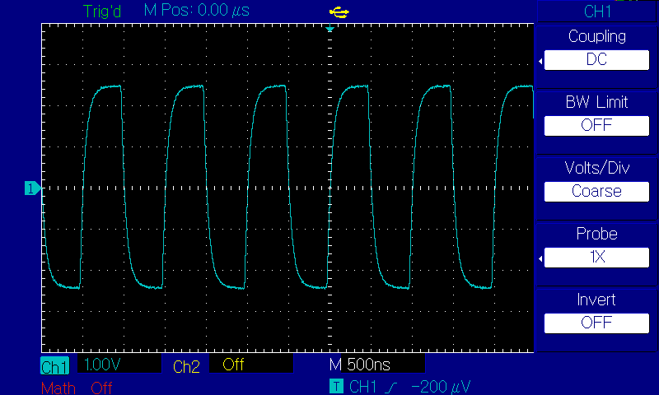
Входной сигнал CLK c частотой 1 МГц

Slide 23
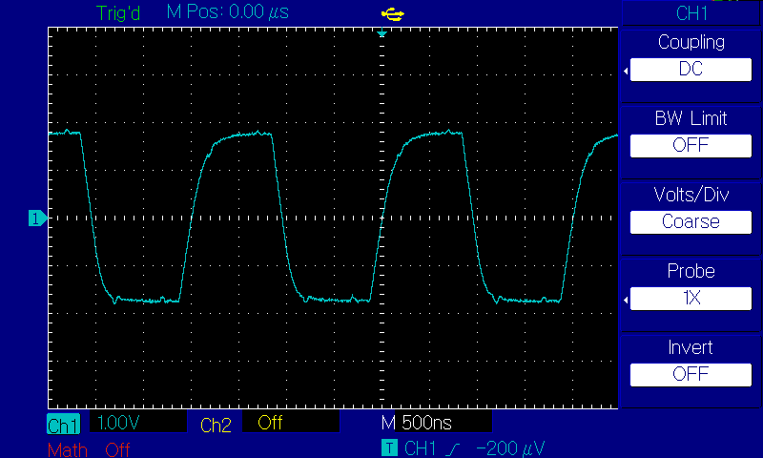
Форма разряда 1-ого счётчика Q0

Slide 24
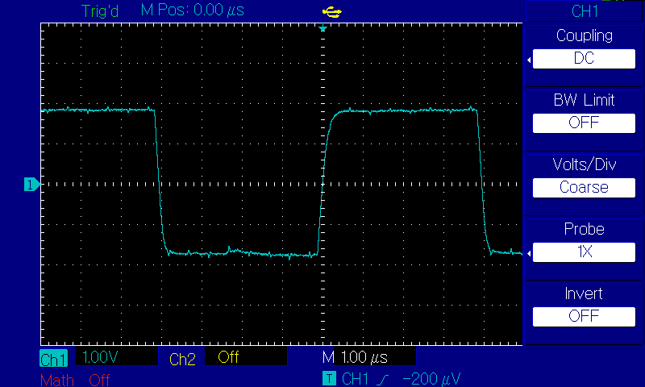
Форма разряда 1-ого счётчика Q2 (вход CLK 2-ого счётчика)

Slide 25
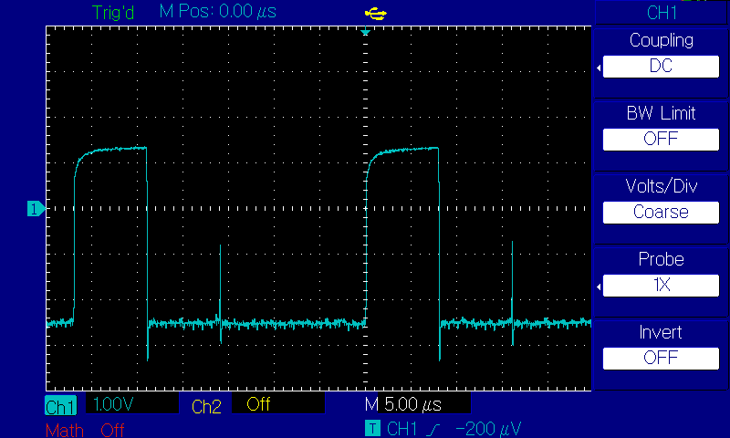
Результат умножения 2-ух разрядов 2-ого счётчика

Slide 26
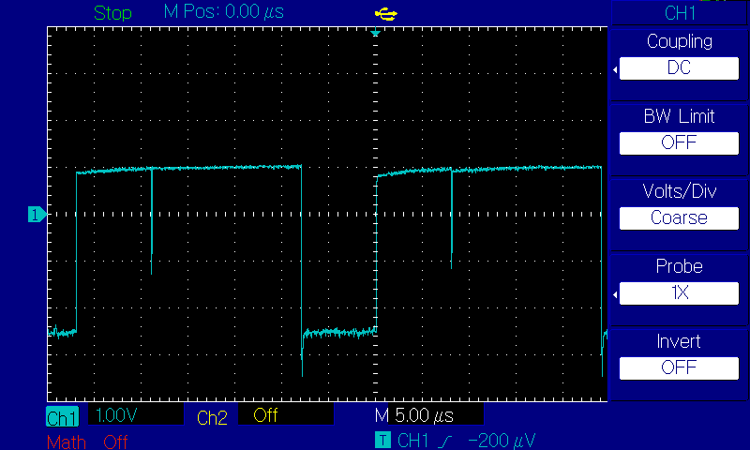
Сигнал S0 на мультиплексор

Slide 27
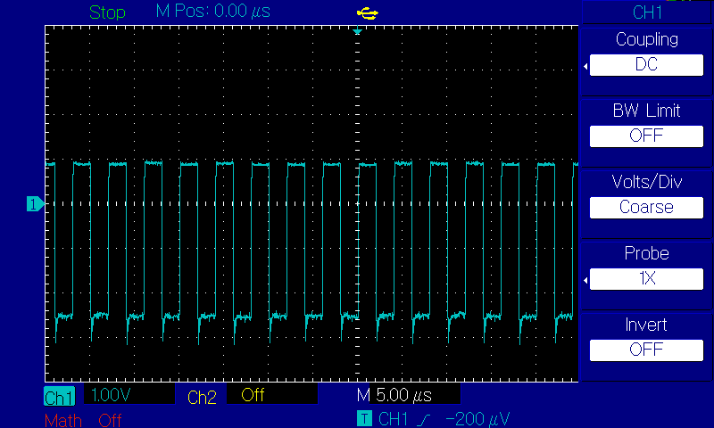
Вход 1-ого канала мультиплексора (заголовок)

Slide 28
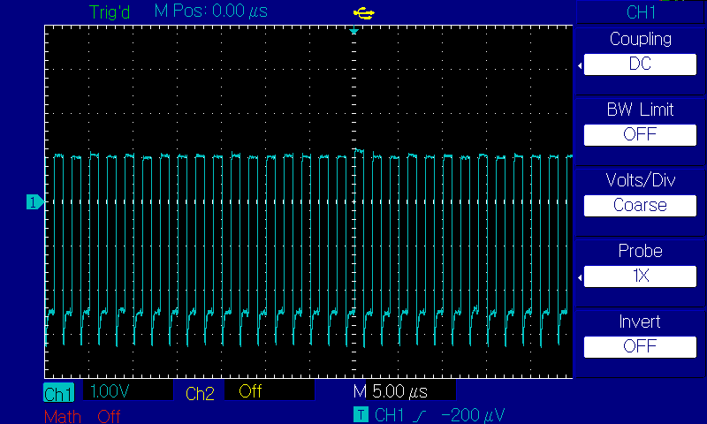
Вход 2-ого канала мультиплексора (данные)

Slide 29
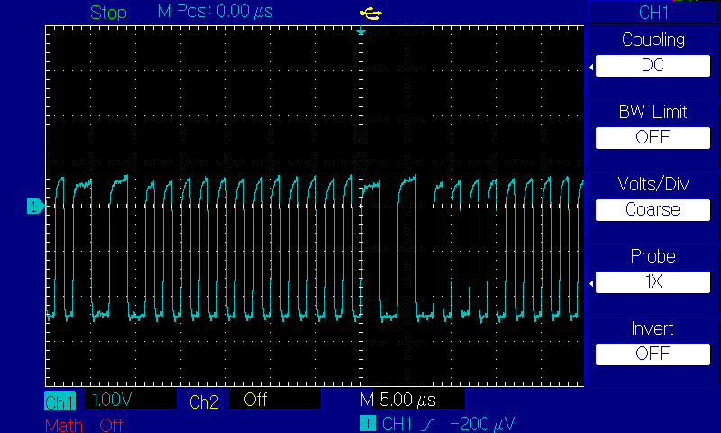
Результат нашей имитационной последовательности

Slide 30
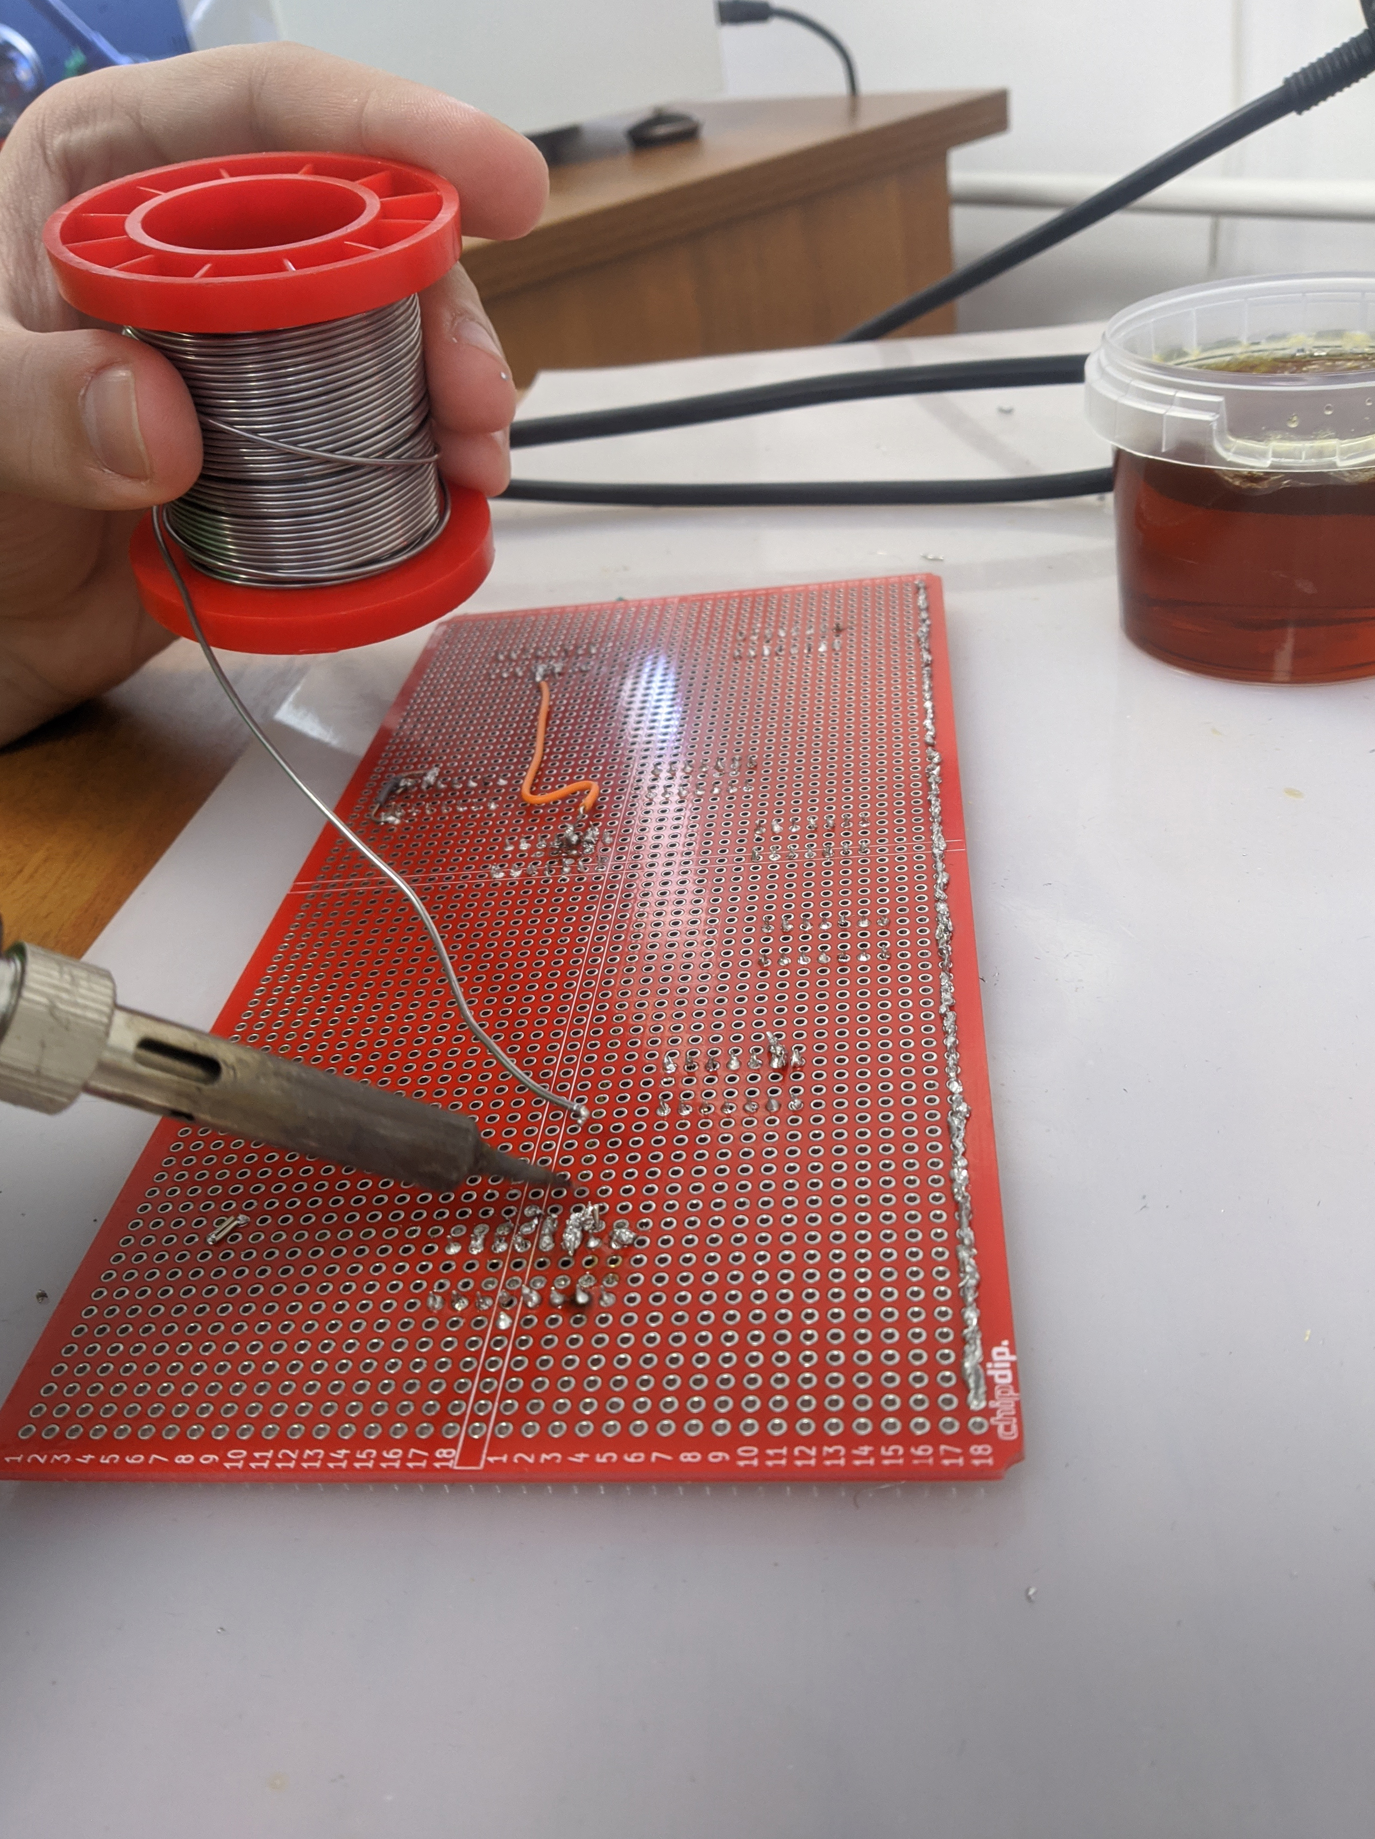
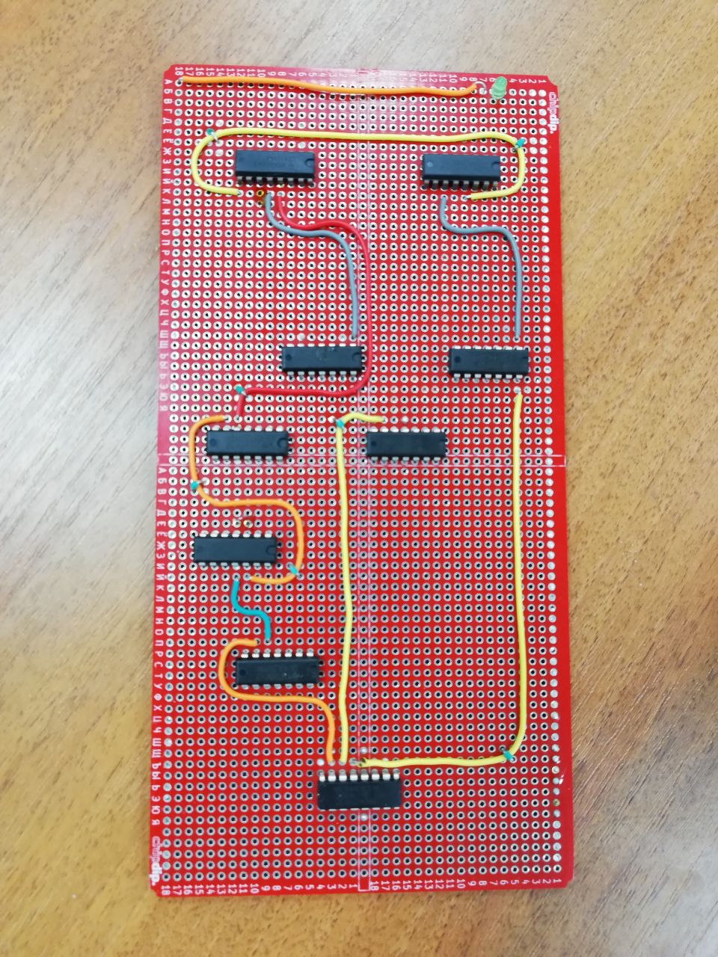
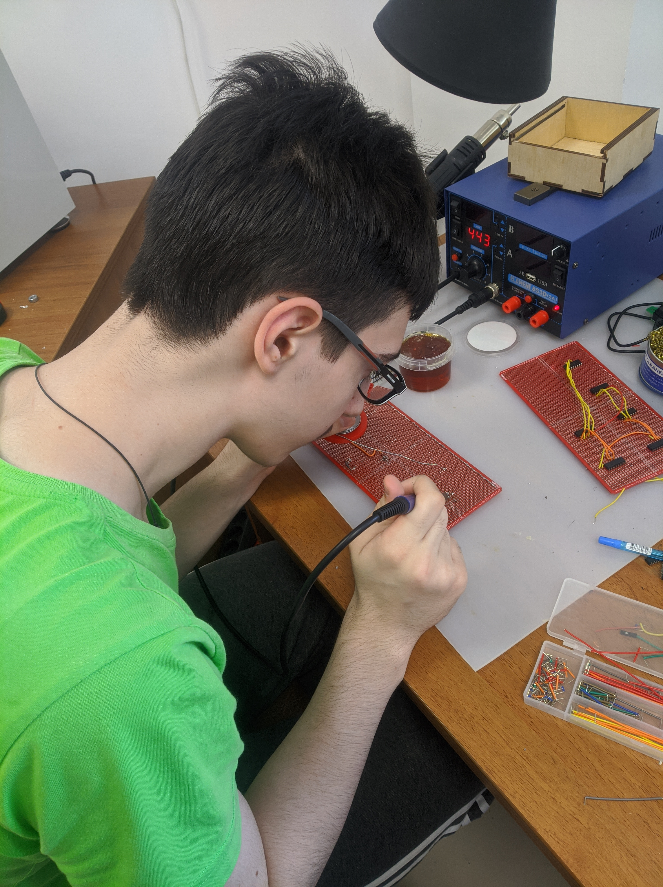
Процесс пайки

Slide 31
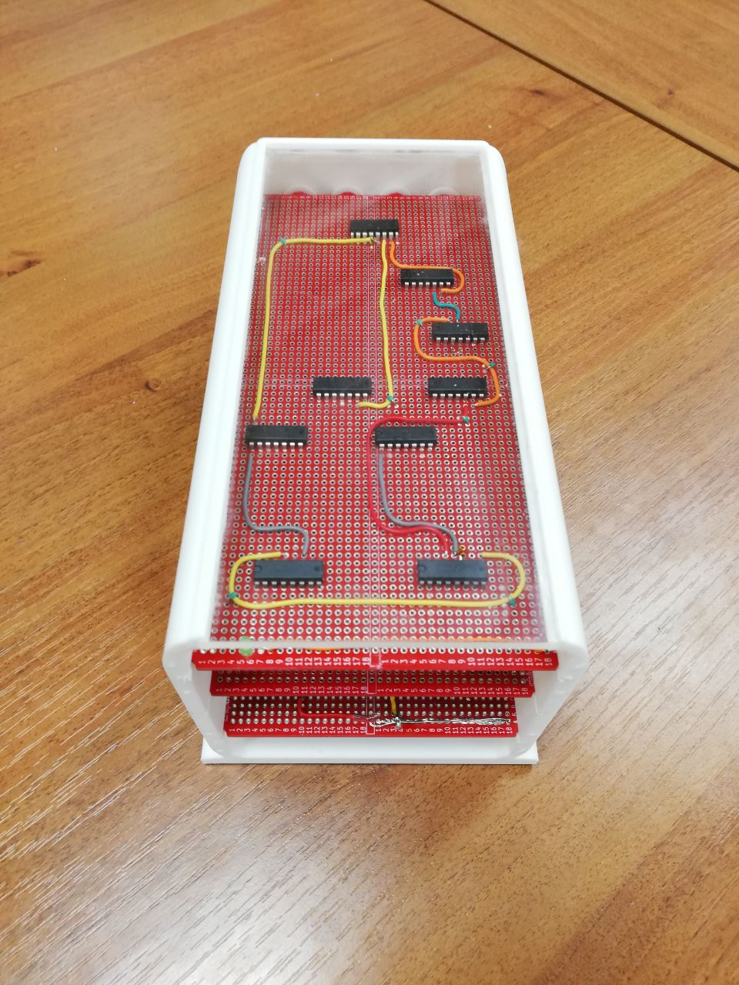
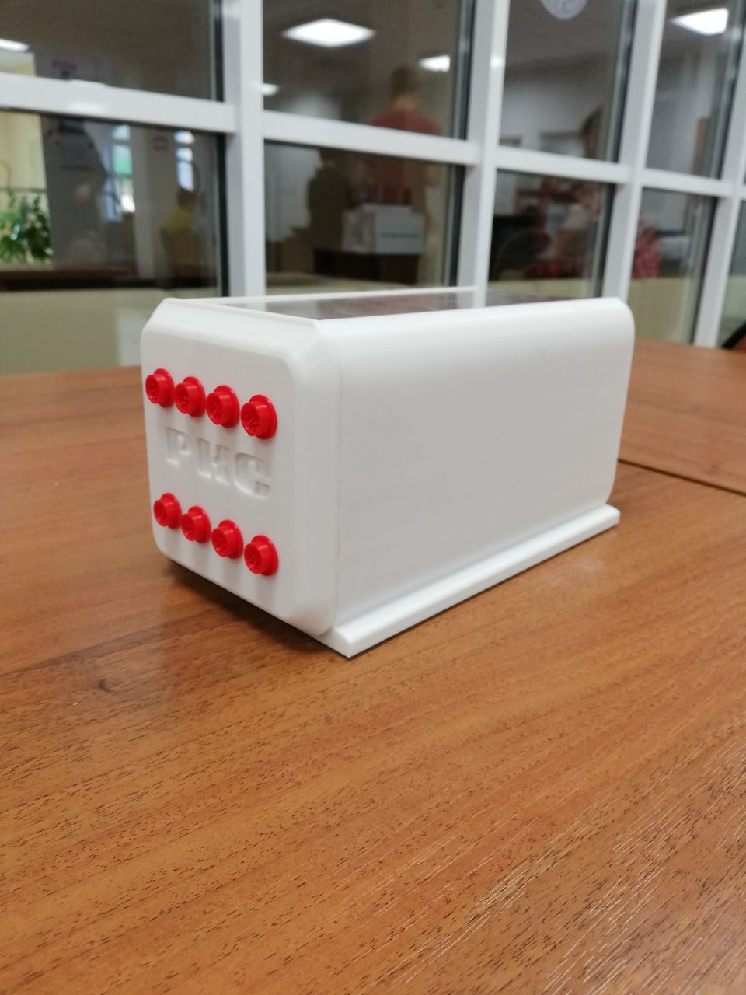
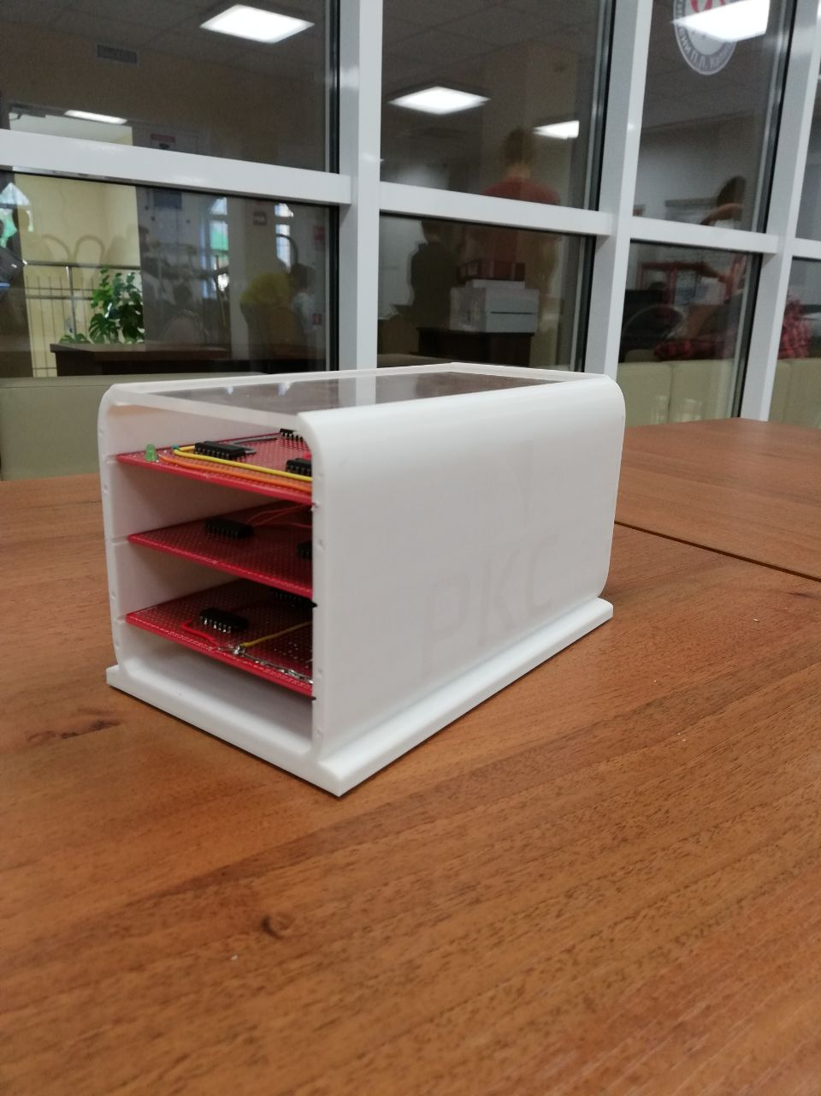
Макет прибора

Slide 32
Выводы
Познакомились с космическим аппаратом Метеор-М;
Познакомились с прибором формирователя информационных потоков (ФИП);
Познакомились с этапами проектирования прибора ФИП;
Научились подбирать отечественные электронные компонентные базы для реализации нашей задачи;
Научились работать с программами Altium Designer, Quartus II;
Научились создавать электрические схемы, проектировать печатные платы, программировать на языке VHDL;
Познакомились с измерительной техникой (генератор, осциллограф, мультиметр);
Научились создавать тестовые макетные платы;

